Slide 1


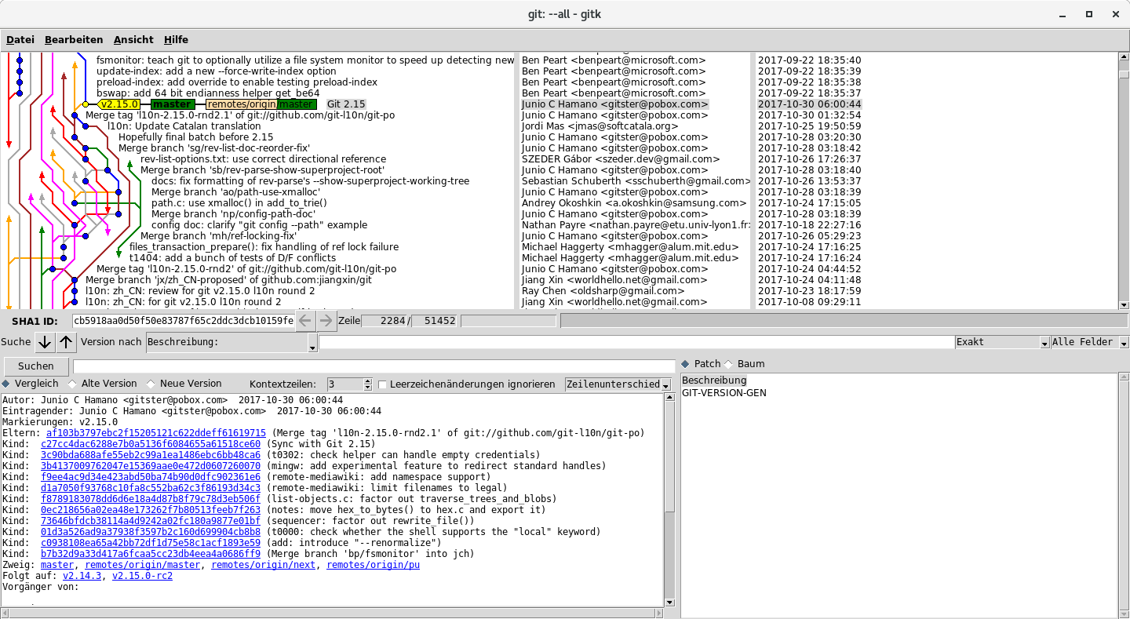
Versionsverwaltung mit Git
Seminararbeit im Studiengang Bachelor Informatik
LG Programmiersysteme
FernUniversität Hagen, Universitätsstraße 11 (IZ), 58097 Hagen
© 2018, Sascha Girrulat

Slide 2
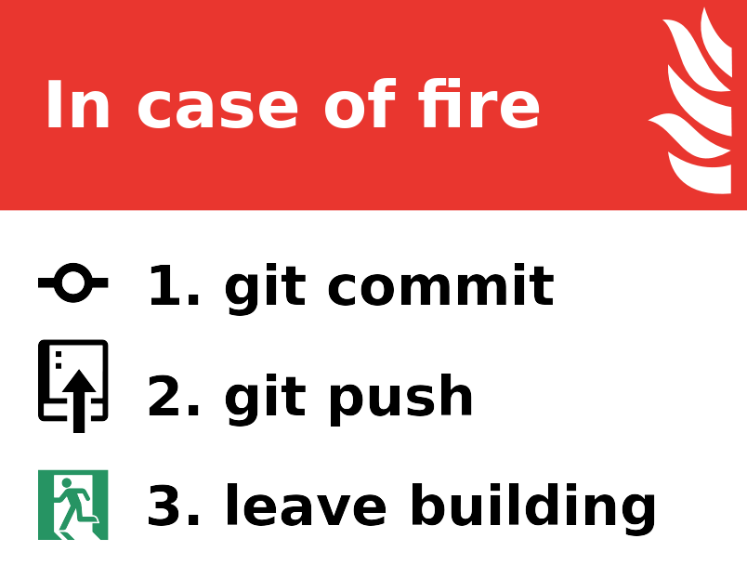
Einleitung
Agenda
Definition
Geschichtliche Entwicklung
Versionsverwaltung
Git
Objektmodell
Der Linux Kernel
Fazit
Seite <number> von 4
Versionsverwaltung mit Git

Slide 3
Definition
Was bedeutet
Versionskontrolle?
Reviews
Nachvollziehbar
Version Control: The Freedom to Delete¹
Eindeutig
Reproduzierbar
Warum?
Kollaboration
¹ Jez Humble und David Farley. Continuous delivery: reliable software releases
through build, test, and deployment automation. Pearson Education, 2010.
Seite <number> von 4
Versionsverwaltung mit Git

Slide 4
Geschichtliche Entwicklung
Anfänge der
Versionskontrolle!
SVN
Git
Goddamn idiotic truckload of sh*t: when it breaks¹
SCCS
CVS
BitKeeper
RCS
¹ Linus Torvalds. Git Faq. https://git.wiki.kernel.org,
Linux Kernel Organization, letzter Zugriff 03.11.2017
Seite <number> von 4
Versionsverwaltung mit Git

